Slide 1
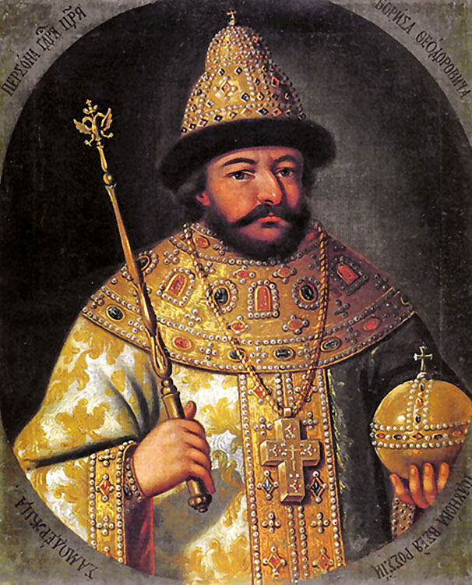
BORIS GODUNOV (zar dal 1598 al 1605)

Slide 2
dal 1588 (anno di morte di Ivan il Terribile) reggente di Fёdor, debole di mente, ultimo rappresentante della dinastia dei Rjurikovic
dal 1598 (anno di morte di Fёdor) è zar
successi bellici contro la Svezia, apertura delle frontiere agli stranieri, riordina l’amministrazione, istituzione del patriarcato
1601 – 1603: terribile carestia (considerata come punizione divina per il regno di Godunov)
1604: rivolta legata all’apparizione di un falso discendente di Ivan IV (Falso Dmitrij I), appoggiato dal re di Polonia
1605: muore per cause naturali
suo figlio viene ucciso e sale al trono il falso Dmitrij

Slide 3
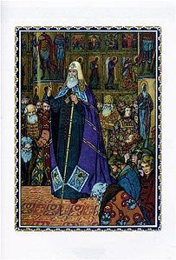
Aleksandr Sergeevič Puškin: “Boris Godunov” dramma teatrale composto nel 1825, rappresentato solo nel 1870

Slide 4
- dramma nazionale sul modello delle opere di Shakespeare
- storia d’amore tra il falso Dmitrij e la polacca Marina
25 scene e 63 personaggi
Ruolo importante del popolo
Ettore Lo Gatto considera la tragedia di Puškin una delle opere drammatiche più alte della letteratura russa «sia per il suo nucleo ideologico, sia per la perfetta realizzazione artistica del conflitto psicologico, sia per la compiutezza del quadro storico, sia infine per la perfetta fusione tra i caratteri rappresentati e il linguaggio che li rivela», per cui, oltre a rappresentare il momento centrale dell'evoluzione del teatro nazionale russo, rappresenta il momento della maggiore obbiettivazione dell'attività creatrice di Puškin.

Slide 5
Opera di Musorgskij (1868-1869)
https://youtu.be/Jcos37aWUlw?feature=shared
Carattere di Boris Godunov

Slide 6
È il popolo ch voglio descrivere, lo vedo anche quando dormo, penso a lui quando mangio e quando bevo l'ho davanti agli occhi, nella sua interezza, grosso, grezzo e senza il minimo appello: e quale ricchezza spaventosa di possibilità e di immagini musicali esiste nel linguaggio popolare, quale inesauribile miniera rimane da scavare per portare alla luce ciò che è vero nella vita del popolo russo. Vi è solo da raccogliere e si può ballare di gioia quando si è un vero artista.»
(Modest Musorgskij in una lettera al pittore Il'ja Efimovič Repin)
Ciò che accomunava Puškin e Musorgskij era l'amore per una radice antica, popolare e contadina della propria cultura, un'inclinazione che li distingueva dagli altri intellettuali russi, che seguivano invece le tendenze artistiche occidentali. Soprattutto il ricordo dei racconti infantili della balia, comune ad entrambi gli artisti, era un suggestivo richiamo ad un mondo dove la fantasia si confondeva con la tradizione quotidiana.

Slide 7
I TORBIDI (1605 – 1612) periodo di interregno dominato da un’ assoluta anarchia – tre falsi dmitry – intervento di polonia e svezia – periodo paragonabili alla guerra civile dopo la rivoluzione di ottobre 1591: figlio minore di Ivan il terribile ucciso a Uglic presumibilmente su incarico di boris godunov – inizia a girare la leggenda che sia invece sopravvissuto – ecco i falsi dmitrij

Slide 8
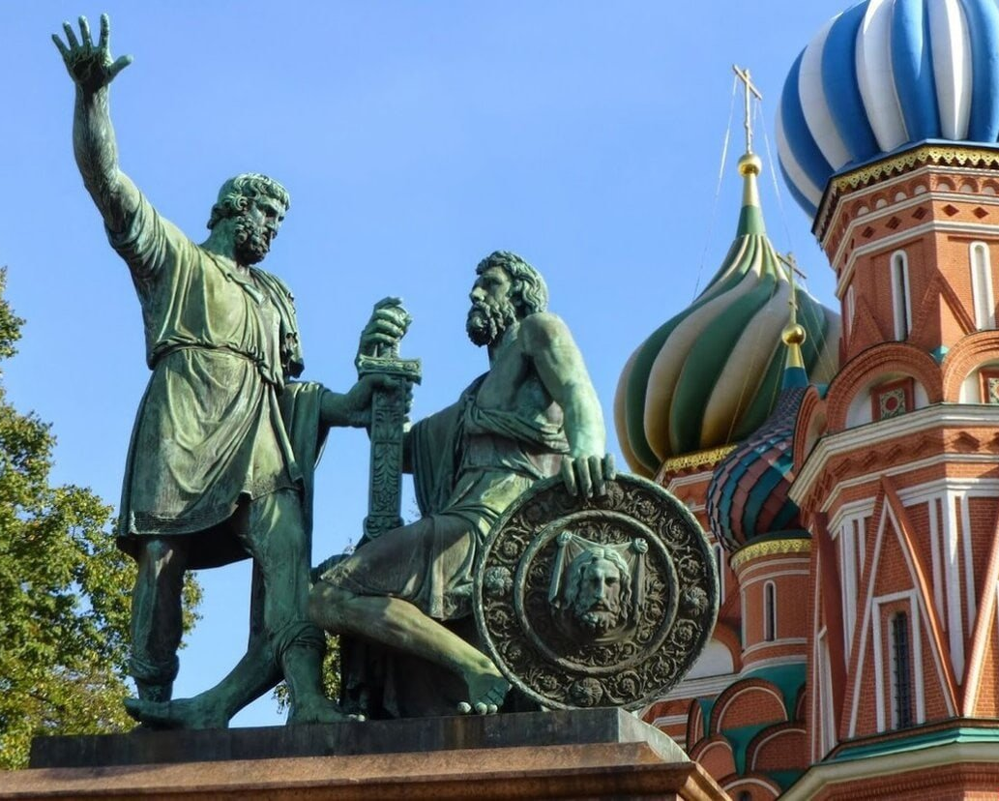
La fine dei torbidi
1611: a Nižnij Novgorod si forma un esercito di liberazione capeggiato da Dmitrij Požarskij e Kuzma Minin che libera Mosca dai polacchi
1612: il Zemskij sobor elegge Michail Fedorovič Romanov nuovo zar (inizia la nuova dinastia)

Slide 9
1645 – 1676 regno di aleksej michailovich
RIFORMA DELLA CHIESA ORTODOSSA ATTUATA DAL PATRIARCA NIKON
REVISIONE DEI LIBRI LITURGICI E DELLE CERIMONIE
RASKOL (SCISMA, ROTTURA) (1654) ALL’INTERNO DELLA CHIESA ORTODOSSA (V. COGNOME DEL PROTAGONISTA DI «DELITTO E CASTIGO» DI DOSTOEVSKIJ)
ARCIPRETE AVVAKUM E I VECCHI CREDENTI (il libro è sacro, «in principio era il Verbo», cultura letteraturocentrista)

Slide 10
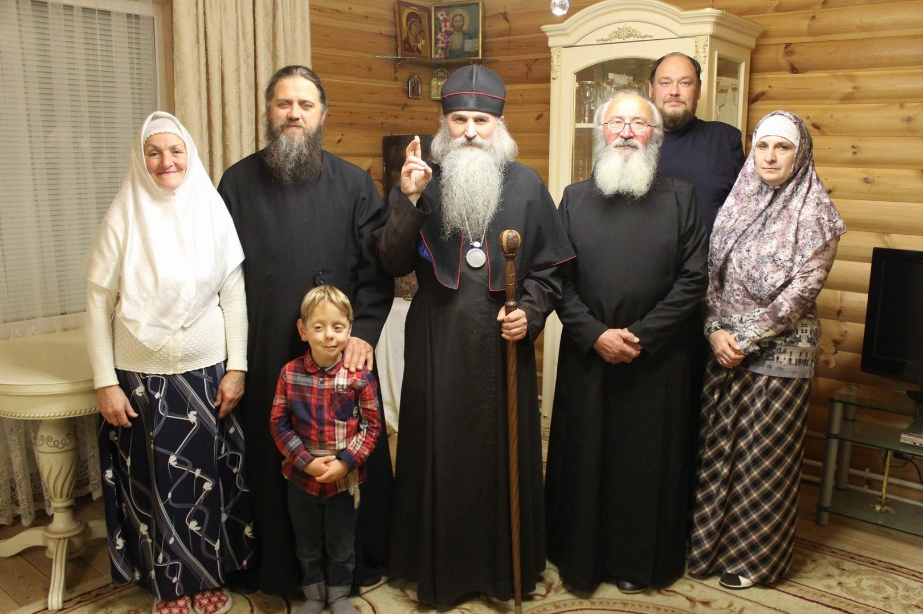
I vecchi credenti
vedono nell’alleanza patriarca – zar l’Anticristo
per gli ortodossi del XVII sec. non vi era differenza tra rito e dogma
forte presenza tra di loro di ricchi imprenditori
barba
oggi 400.000- 700.000

